Slide 1
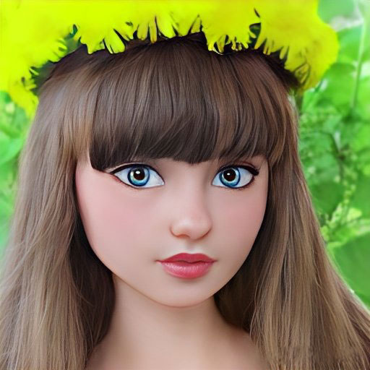


Концепция применения открытых данных для мониторинга и учета зеленых насаждений с использованием методов машинного обучения
Команда:
Конышев Дмитрий, Макаркина Александра: 25 группа
Жданов Александр: 36 группа
Бовтунова Светлана: 46 группа
Организация:
ГАПОУ«Новозыбковский профессионально-педагогический колледж»
Капитан:
Якушенко Павел Васильевич, преподаватель информатики и
специальных дисциплин

Slide 2
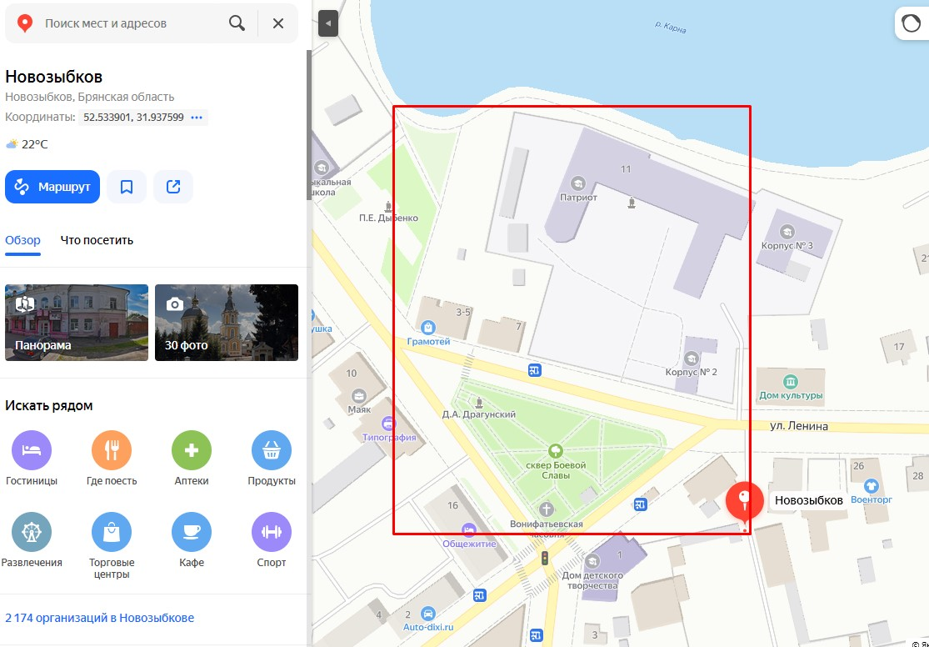
2. Социальные сети как источник данных о зеленых насаждениях
Жданов Александр
Git: http://213.155.192.79:3001/ypv/Olympics/src/master/2024-25/925-green-code-moscow/app
Demo: http://213.155.192.79:3006/

Slide 3
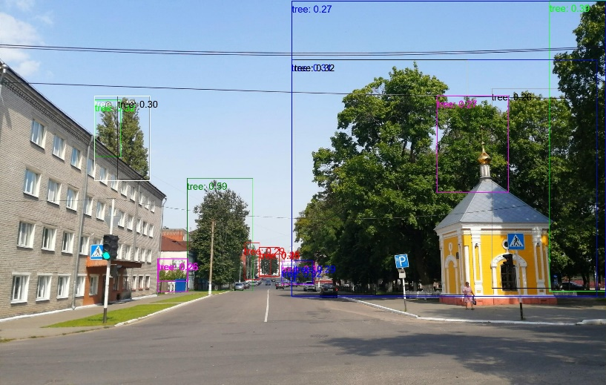
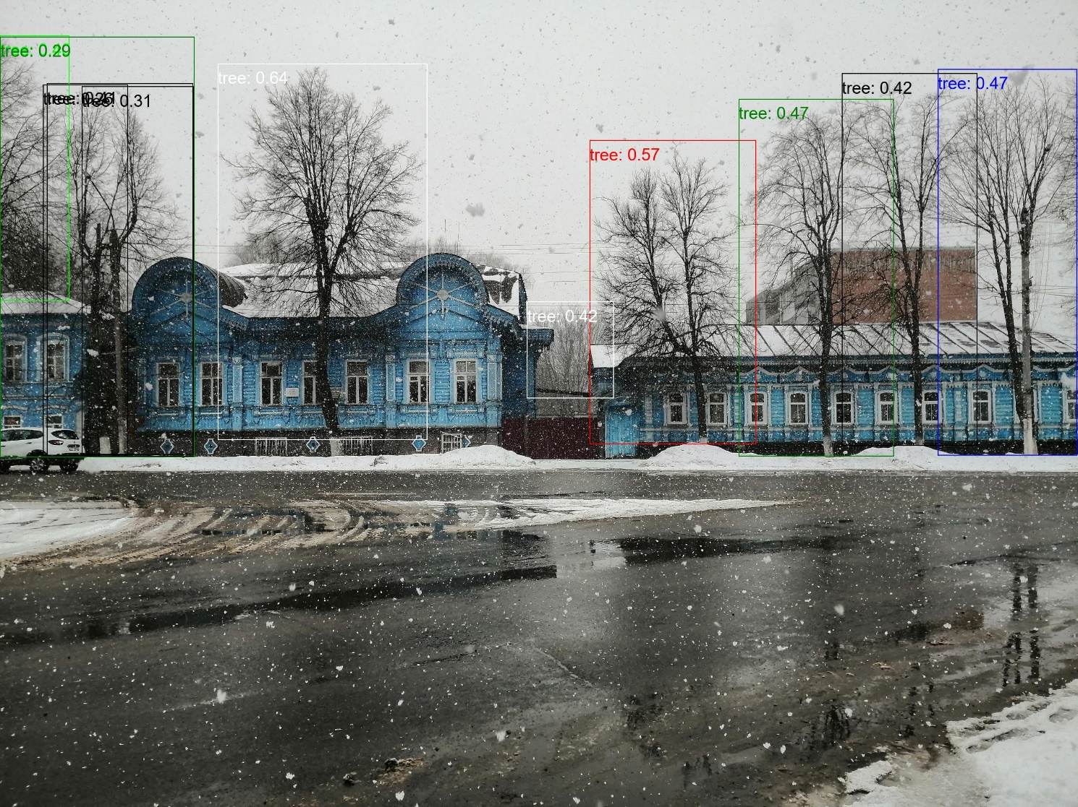
3. Детектируем деревья

Slide 4
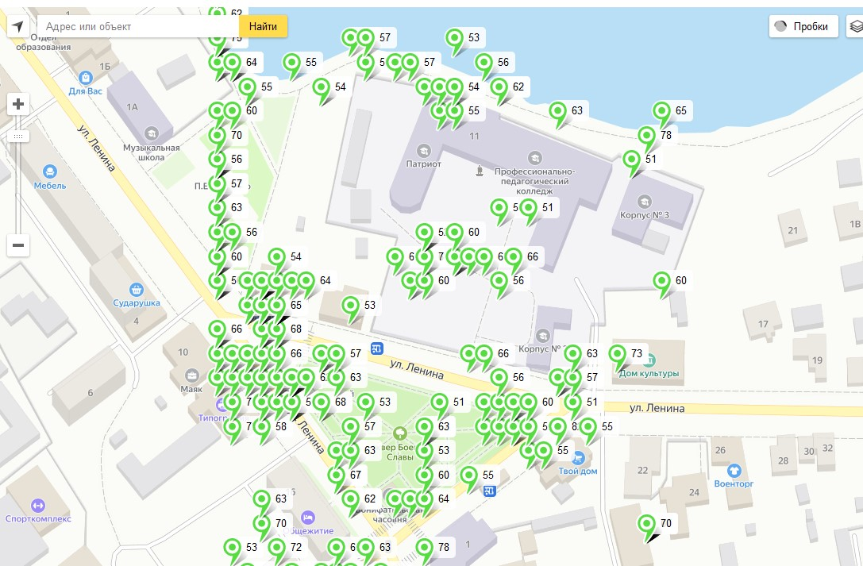
4. Наносим на карту.

Slide 5
5. Возможные объекты детекции
- определение мест обитания животных и растений, занесенных в Красную книгу;
- отслеживание распространения инвазивных видов;
- динамика изменения видового богатства возле потенциально опасных
объектов (мест захоронения ТБО, утилизации химического оружия,
химических и прочих опасных производств);
- оценка загрязненности водоемов методом биоиндикации (индексы Майера, Жаккара);
- поиск видов - полемохоров: растений, проникших на территорию в результате военных
действий. Они были занесены В Среднюю Россию во время
Великой Отечественной Войны;
- оценка состояния растения: размеры, озелененность, болезни и вредители;
- аварийные, кронированные деревья;

Slide 6
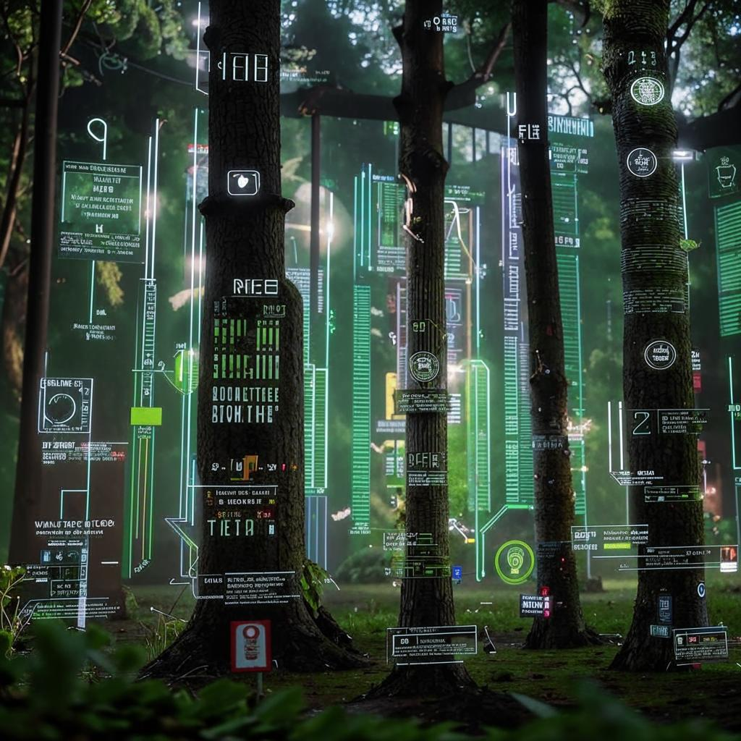
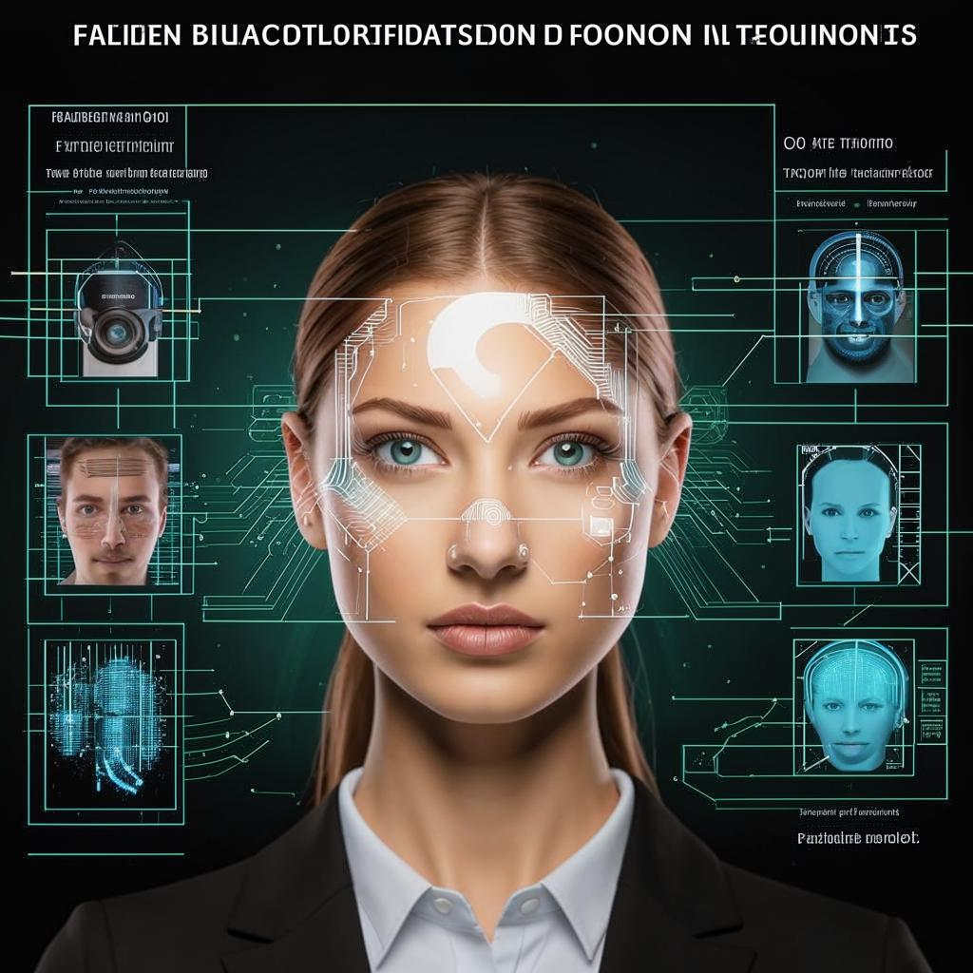
6. Биометрия растений

Slide 7
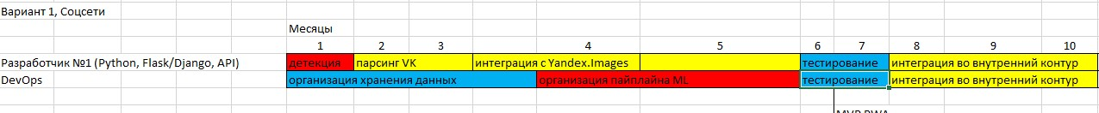
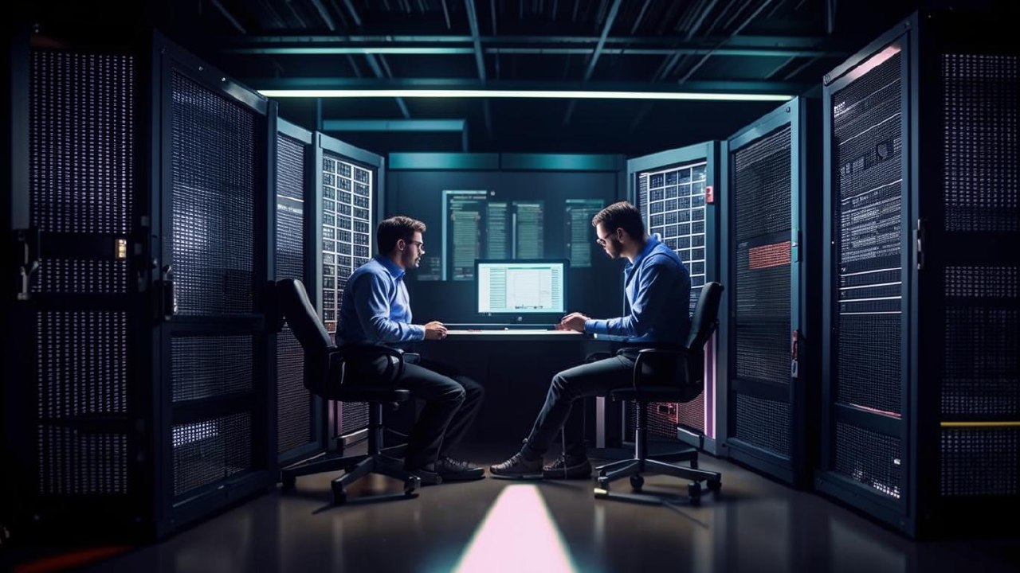
7. Таймлайн разработки. Часть 1.
Отдел разработки и интеграции.
2 человека: программист Python, Middle; DevOps, Middle
ФОТ: 300 000 р. / мес.
Капитальные затраты: 3 000 000 р. (HDDs от 50 Тбайт);
MVP: 6-8 мес.
Монетизация: стартапы?

Slide 8
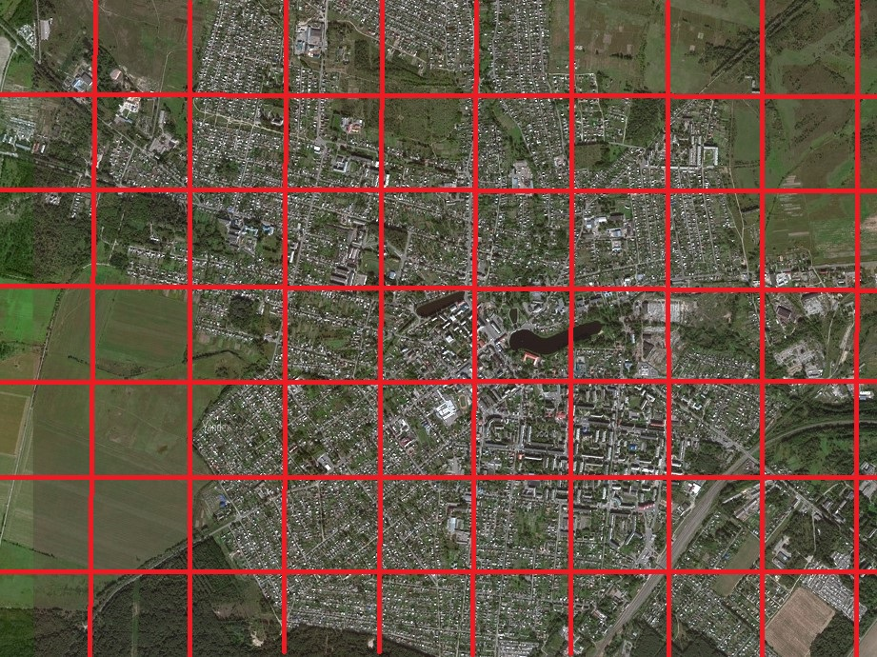
8. Использование методов GeoOSINT для определения геолокации
Бовтунова Светлана
Git: http://213.155.192.79:3001/ypv/Olympics/src/master/2024-25/925-green-code-moscow/tools
Класс №1
Класс №2
Класс №3

Slide 9
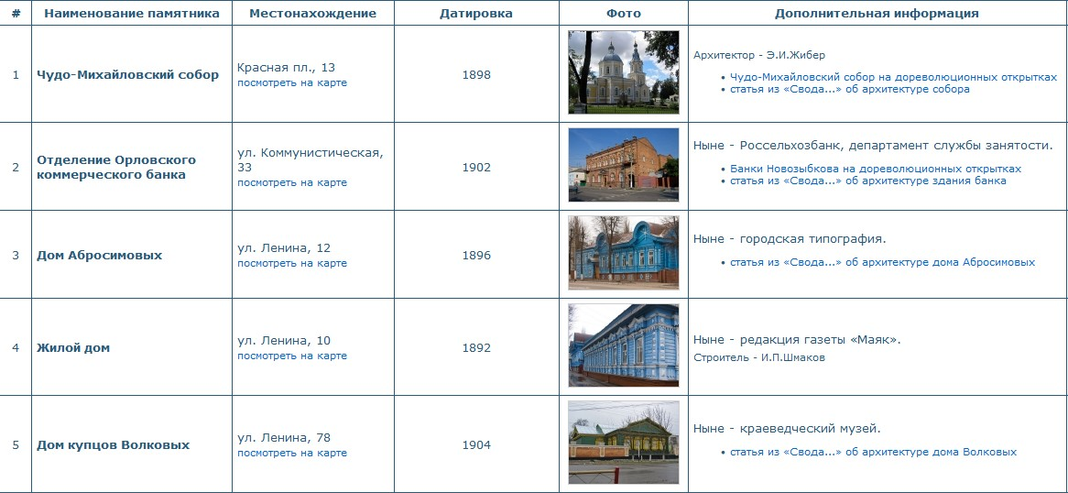
9. Использование методов GeoOSINT для определения геолокации
Класс №1
Класс №2
Класс №3

Slide 10

10. Таймлайн разработки. Часть 2.
Отдел перспективных разработок
2-3 человека: программист Python,Senior, DS&ML
ФОТ: 1 200 000 р. / мес.
Капитальные затраты: 15 000 000 р. (A100 * 4 шт.);
MVP: 12+ мес.
Монетизация: все сервисы, требующие геолокацию (например доставка, такси, почта); другие сервисы мониторинга;

Slide 11
11. Смежники
Макаркина Александра, Якушенко Павел
Источником нужных нам данных которых могут быть не только социальные сети, но и:
системы видеонаблюдения – полиция?
регистраторы автомобилей ЖКХ – департамент ЖКХ;
данные из систем электронных дневников наблюдения за природой, АРМ школьного краеведческого музея – департамент образования;
фотоловушки?
панорамирование Yandex;
роботы и курьеры доставки и т.д. – Сбер, Самокат и пр.
Т.е. эти данные есть и в достаточном количестве. И тут на первое место встает организация межведомственного взаимодействия!
Главное уговорить их поделиться..

Slide 12
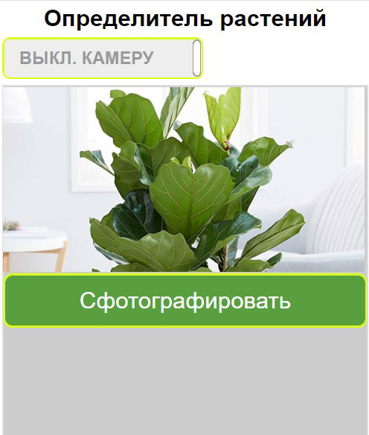
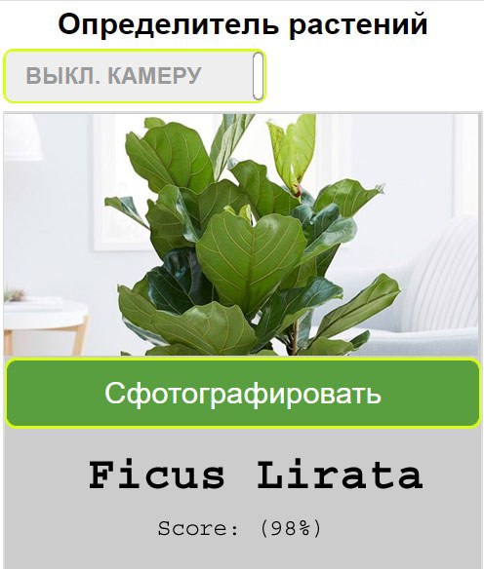
12. PWA для мониторинга видового богатства как инструмент геймификации
Конышев Дмитрий
Git: http://213.155.192.79:3001/ypv/flora32.ru
Demo: http://213.155.192.79:3005/

Slide 13
14. PWA для мониторинга видового богатства
Отдел геймификации и API
2-7 человек: программисты Python, Unity / HTML5/ React
ФОТ: 1 200 000 р. / мес.
Капитальные затраты: -
MVP: 6+ мес.
Монетизация: все сообщества, имеющие отношения к нужной нам информации;

Slide 14

2. Дорожная Карта Проекта
2.1 Техническая часть
Макаркина Александра, Якушенко Павел
Git: http://213.155.192.79:3001/ypv/Olympics/src/master/2024-25/925-green-code-moscow/presentation/street-map-1.xlsx
Модель: Kandinsky 3.1
Команда разработчиков Python: секретарша,
бухгалтер, директор, заместитель директора

Slide 15
Спасибо за внимание!

